Slide 1
Социологическое исследование состояния гражданского общества в Костромской области и перспектив его развития

Slide 2
Цель: получение объективной информации о текущем состоянии и динамике развития гражданского общества в Костромской области, которая должна способствовать принятию эффективных и обоснованных решений по развитию данного сектора гражданского общества в Костромской области
Объект исследования
Руководители НКО области
Население

Slide 3
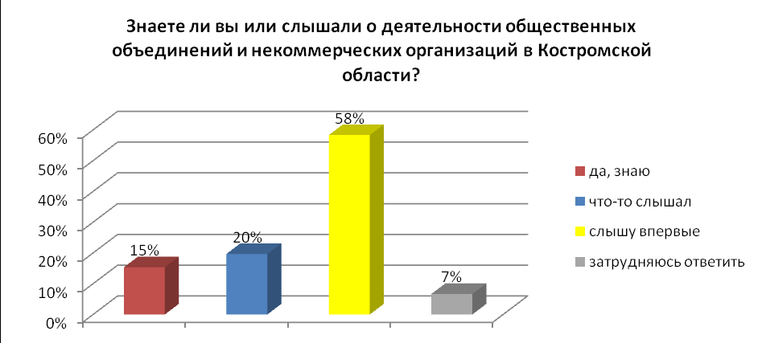
Информированность населения Костромской области о деятельности НКО

Slide 4
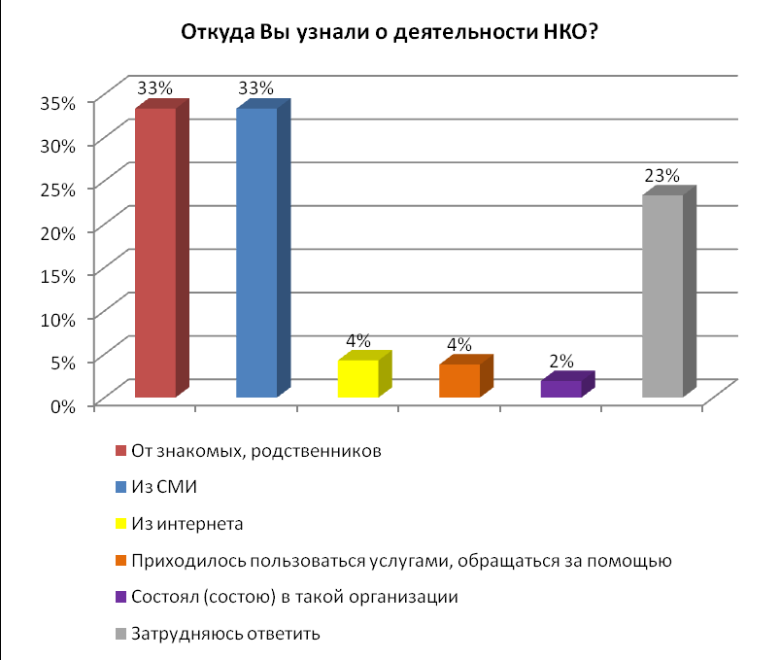
Источник информированности о деятельности НКО

Slide 5
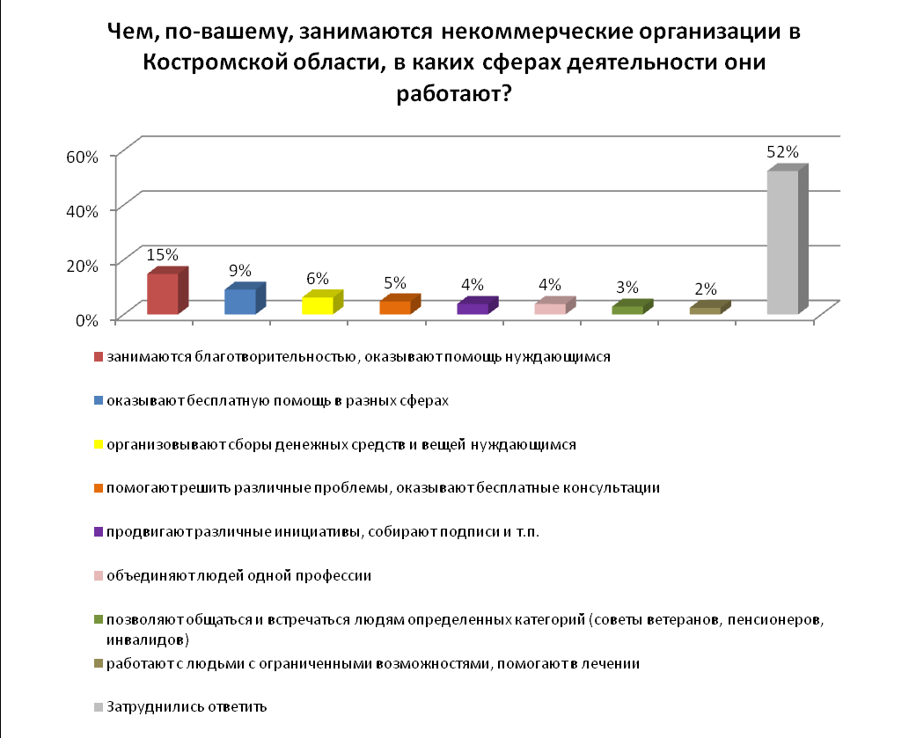
Сфера деятельности НКО в представлении населения КО

Slide 6
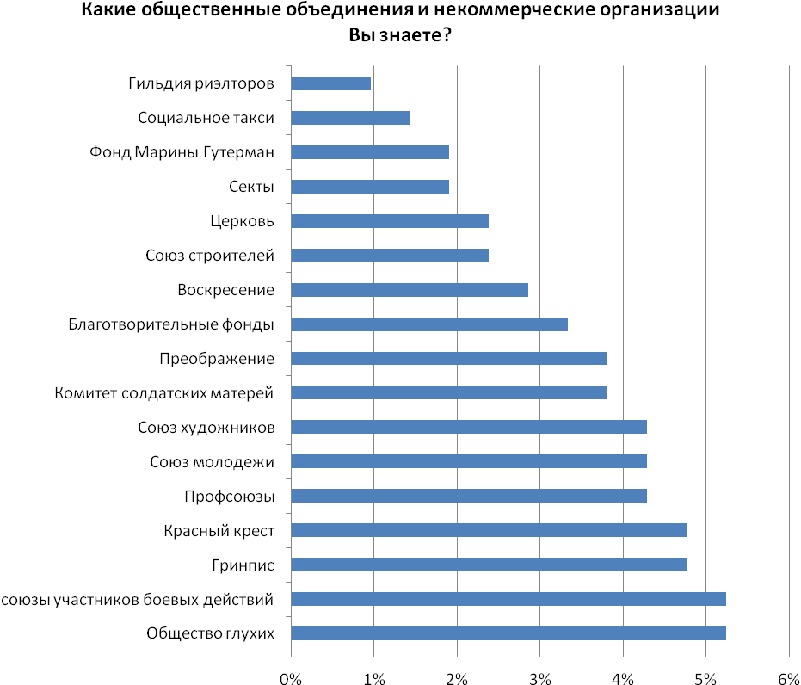
Спонтанное знание конкретных НКО населением КО

Slide 7
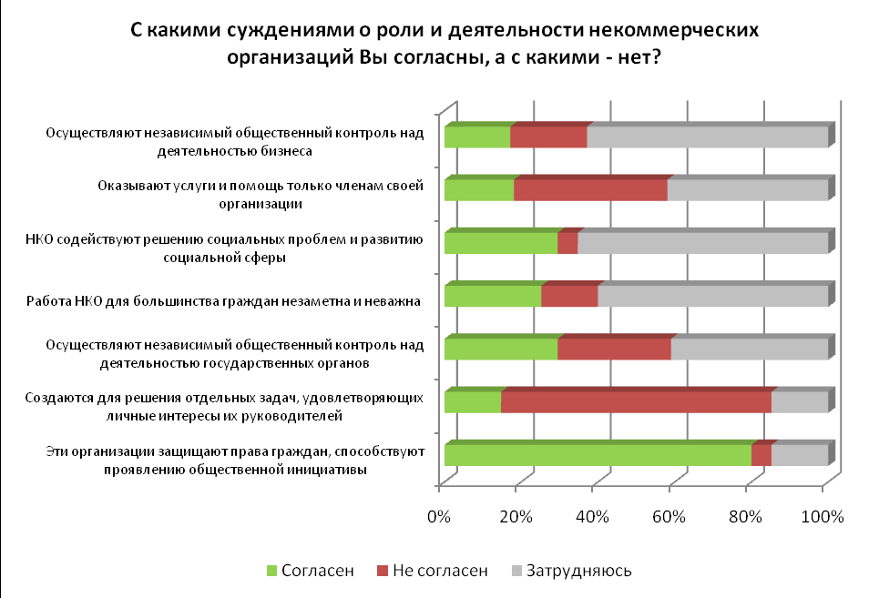
Отношение населения Костромской области к деятельности НКО

Slide 8
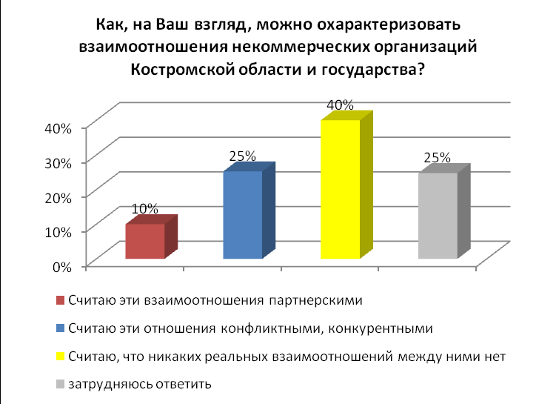
Представления населения области о характере взаимоотношений региональных НКО и государства

Slide 9
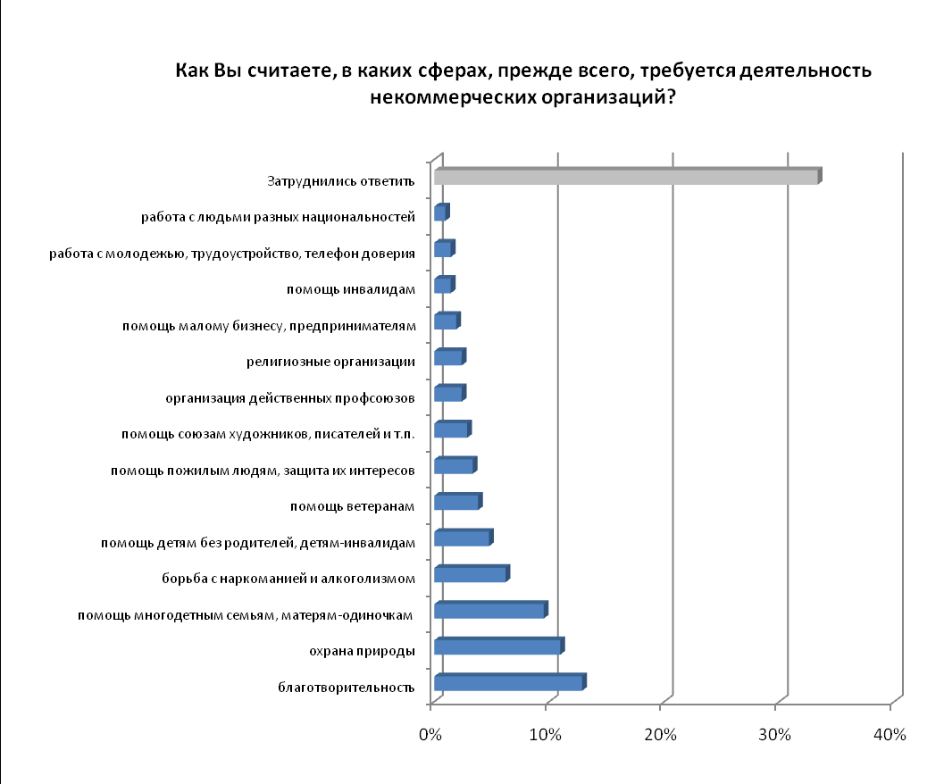
Общественное мнение о приоритетных направлениях деятельности НКО

Slide 10
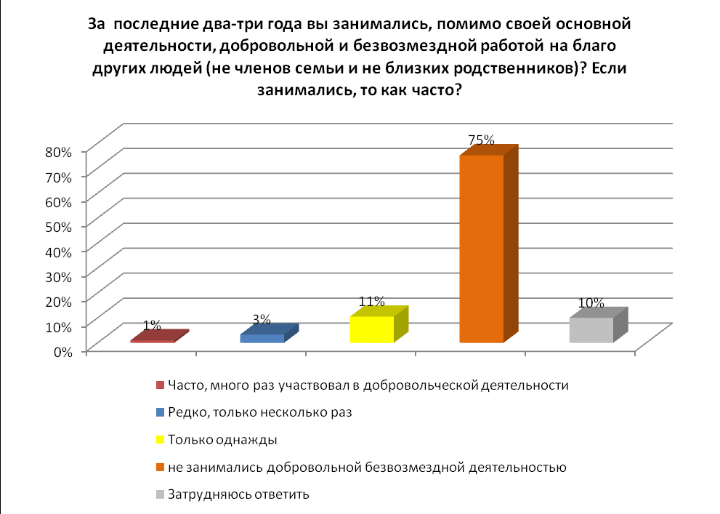
Уровень вовлеченности жителей КО в формальную и неформальную добровольческую работу

Slide 11
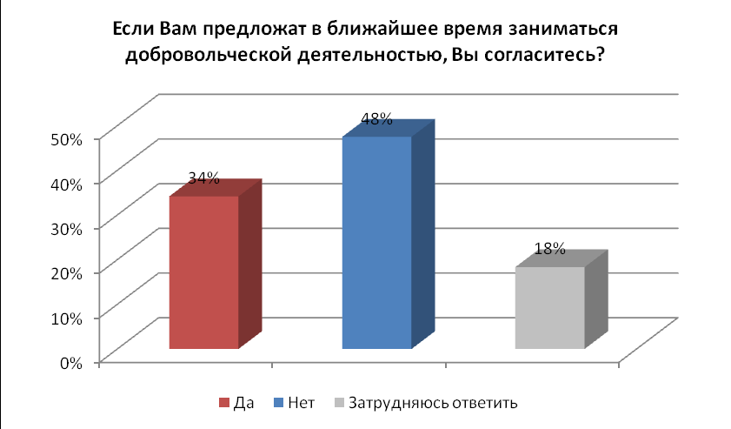
Потенциал участия жителей КО в добровольческой работе

Slide 12
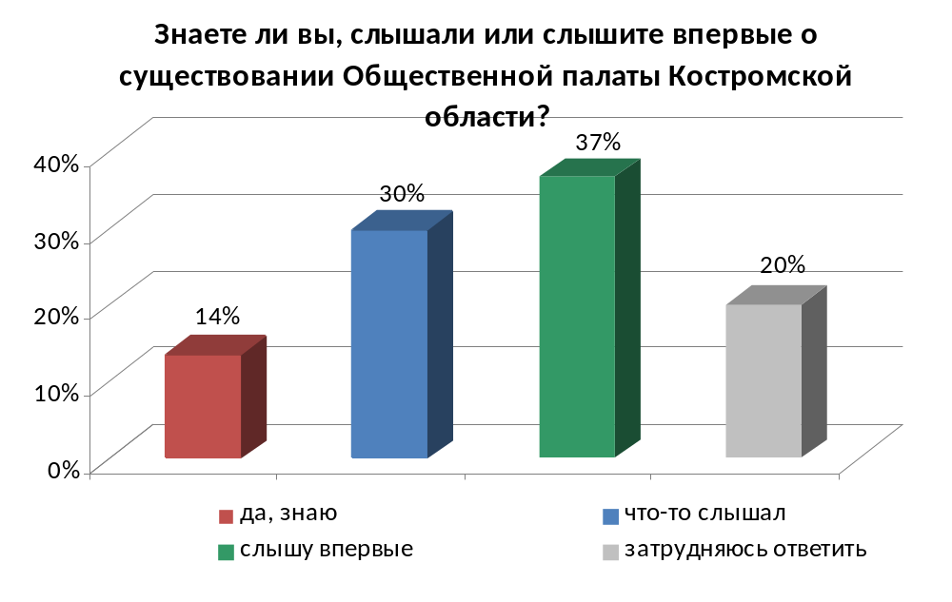
Информированность населения о существовании Общественной палаты КО

Slide 13
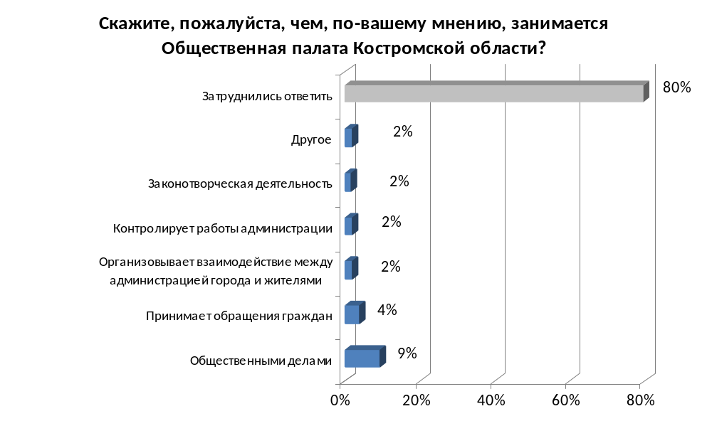
Представления населения о деятельности Общественной палаты КО

Slide 14
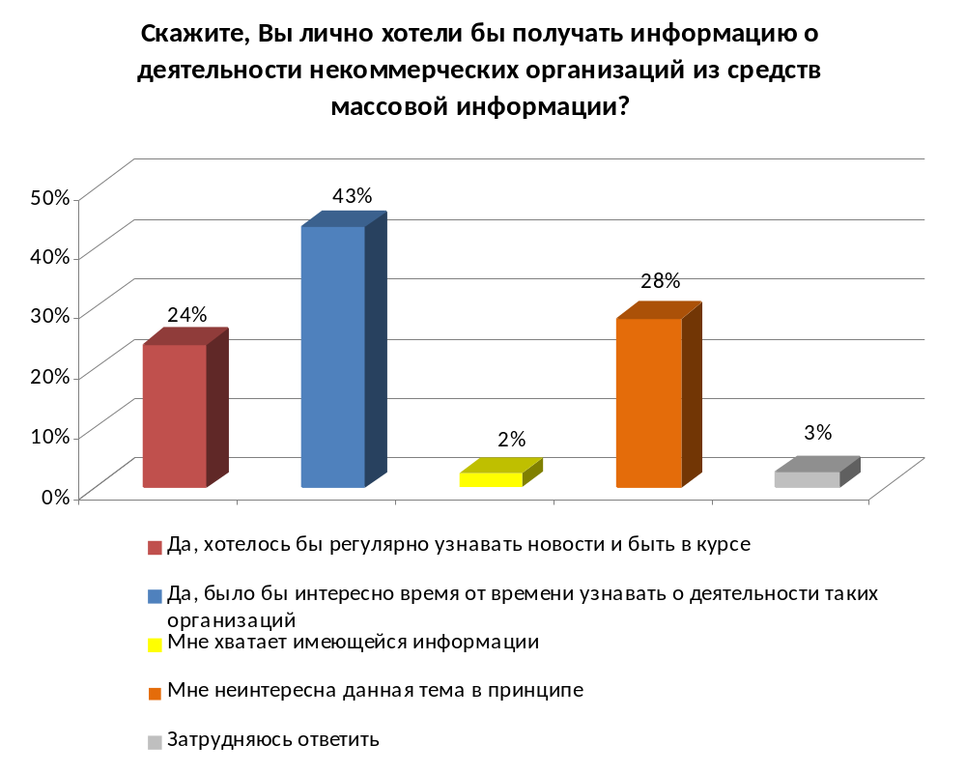
Потребность населения КО в информации о деятельности НКО

Slide 15
Взаимодействие НКО с населением области
Использование труда добровольцев
Сколько человек обратилось в Вашу организацию за услугами в 2013 году? | НКО | НКО, %
0-50 | 5 | 25%
50-100 | 4 | 20%
100-200 | 4 | 20%
200-300 | 0 | 0%
свыше 300 | 7 | 35%
Используете ли Вы в своей работе труд добровольцев? | НКО | НКО, %
Да | 17 | 85%
Нет | 3 | 15%

Slide 16
Направления использования добровольческого труда
Методы поощрения добровольцев
В каких формах добровольцы участвуют в работе вашей организации? | НКО | НКО, %
участие в коллективных акциях (молодежных, правозащитных, экологических) | 14 | 82%
участие в поездках в детские дома, дома инвалидов, престарелых, в больницы | 8 | 47%
помощь на дому инвалидам, пожилым людям, многодетным семьям | 5 | 29%
сбор и передача вещей, продуктов нуждающимся | 5 | 29%
координационная работа в офисе НКО | 4 | 24%
профессиональная помощь (например, работа мед. работником, педагогом, юристом) | 4 | 24%
участие в благоустройстве социальных учреждений (ремонте детских домов, и т.п.) | 4 | 24%
информационная работа, PR, журналистика | 3 | 18%
дистанционная координационная работа (на дому и т.п.) | 1 | 6%
сдача крови (донорство) | 1 | 6%
сбор финансовых средств | 0 | 0%
переписка с заключенными | 0 | 0%
затрудняюсь ответить | 0 | 0%
Что ваша организация предоставляет добровольцам за их труд? | НКО | НКО, %
дипломы, благодарности, почетные звания | 12 | 71%
доступ к информации | 9 | 53%
организация отдыха, досуга, общения | 9 | 53%
сувениры, предметы с символикой | 8 | 47%
помощь в обучении, получении образования | 5 | 29%
участие в международных и российских добровольческих программах | 4 | 24%
профессиональный опыт | 4 | 24%
услуги, предоставляемые организацией | 3 | 18%
возможность трудоустройства, карьерного роста | 1 | 6%
Ничего | 0 | 0%

Slide 17
Действующие каналы коммуникации по привлечению добровольческого труда
Декларируемые каналы привлечения добровольческого труда
Как вы привлекаете добровольцев? | НКО | НКО, %
Публикациями в печатных СМИ | 15 | 88%
размещением информации на радио и ТВ | 11 | 65%
агитацией среди друзей, знакомых, закомых знакомых и т.д. | 7 | 41%
организацией специальных акций и мероприятий | 6 | 35%
Агитацией в организациях и учебных заведениях | 6 | 35%
Распространением плакатов и листовок в общественных местах | 5 | 29%
Размещением информации в Интернете | 5 | 29%
Откуда добровольцы узнают о Вашей организации? | НКО | НКО, %
от своих друзей и знакомых | 15 | 88%
из газет и журналов | 10 | 59%
по месту работы или учебы | 9 | 53%
по радио, из ТВ-сюжетов | 8 | 47%
из Интернета | 7 | 41%
из листовок, плакатов, объявлений | 6 | 35%
благодаря встречам и акциям, проводимым нашей организацией | 6 | 35%

Slide 18
Сопоставление действующие и декларируемых каналов коммуникации по привлечению добровольческого труда
Оценка достаточности поддержки НКО со стороны населения Костромской области
Каналы коммуникации | Как вы привлекаете добровольцев? |  | Откуда добровольцы узнают о Вашей организации?
Печатные СМИ | 15 | 88% | 10 | 59%
Информация на радио и ТВ | 11 | 65% | 8 | 47%
Распространение информации среди друзей и знакомых | 7 | 41% | 15 | 88%
Специальных акции и мероприятия | 6 | 35% | 6 | 35%
Информирование в организациях и учебных заведениях | 6 | 35% | 9 | 53%
Распространение плакатов и листовок в общественных местах | 5 | 29% | 6 | 35%
Размещение информации в Интернете | 5 | 29% | 7 | 41%
Считаете ли вы достаточной поддержку вашей организации со стороны населения или вы хотели бы ее увеличить? | НКО | НКО, %
Считаю достаточной | 7 | 35%
Хотелось бы увеличить | 12 | 60%
Затрудняюсь ответить | 1 | 5%

Slide 19
Методы взаимодействия НКО
Оценка эффективности каналов распространения информации о деятельности НКО
Отметьте, пожалуйста, какие формы взаимодействия с другими некоммерческими организациями Вы применяете? | НКО |  | НКО, %
 | Применяем | Не применяем | Применяем | Не применяем
Взаимное информирование, информационное сотрудничество | 11 | 9 | 55% | 45%
Совместная организация мероприятий | 7 | 13 | 35% | 65%
Взаимные консультации | 10 | 10 | 50% | 50%
Совместное обращение в органы государственной власти или органы местного самоуправления | 1 | 19 | 5% | 95%
Совместное участие в целевых программах | 3 | 17 | 15% | 85%
Создание объединенных рабочих групп | 2 | 18 | 10% | 90%
Совместное обращение к СМИ | 1 | 19 | 5% | 95%
Совместный поиск источников финансирования | 2 | 18 | 10% | 90%
Приобретение или совместное использование оргтехники, транспортных средств и других ресурсов | 0 | 20 | 0% | 100%
Аренда помещения | 0 | 20 | 0% | 100%
Какие каналы распространения информации о деятельности НКО Вы считаете наиболее эффективными? | НКО | НКО, %
СМИ (ТВ, радио, пресса) | 20 | 100%
Интернет | 10 | 50%
Акции, выставки, мероприятия | 10 | 50%

Slide 20
Самооценка экономического положения НКО в Костромской области
Самооценка перспектив развития НКО в Костромской области
Какое высказывание лучше характеризует экономическое положение Вашей организации на сегодняшний день? | НКО | НКО, %
Средств в основном хватает для осуществления всего задуманного | 0 | 0%
Средств хватает для полноценного выполнения задач, но многие новые идеи остаются нереализованными из-за недостатка ресурсов | 5 | 25%
Средств в основном хватает, чтобы оплачивать труд работников, но не хватает на создание полноценной материально-технической базы | 12 | 60%
Чтобы организация не закрылась, приходится отдавать слишком много сил поиску средств, пренебрегая основными задачами | 4 | 20%
Недостаток средств грозит закрытием организации, работаем на энтузиазме | 0 | 0%
Каковы, по Вашему мнению, перспективы функционирования Вашей организации на ближайшие один-два года? | НКО | НКО, %
Организация будет успешно функционировать | 18 | 90%
Трудно сказать однозначно, все зависит от активности граждан | 2 | 10%
Организация будет на грани выживания | 0 | 0%
Трудно сказать однозначно, будет зависеть от политики и властей | 0 | 0%

Slide 21
Характер взаимодействия НКО с региональной властью
Выберите выражение, которое лучше всего характеризует отношение к Вашей организации местной власти | НКО | НКО, %
Сотрудничество и поддержка | 14 | 70%
Попытки наладить взаимодействие и взаимопонимание | 5 | 25%
Игнорирование и равнодушие | 1 | 5%
Контроль и надзор | 0 | 0%

